Slide 1
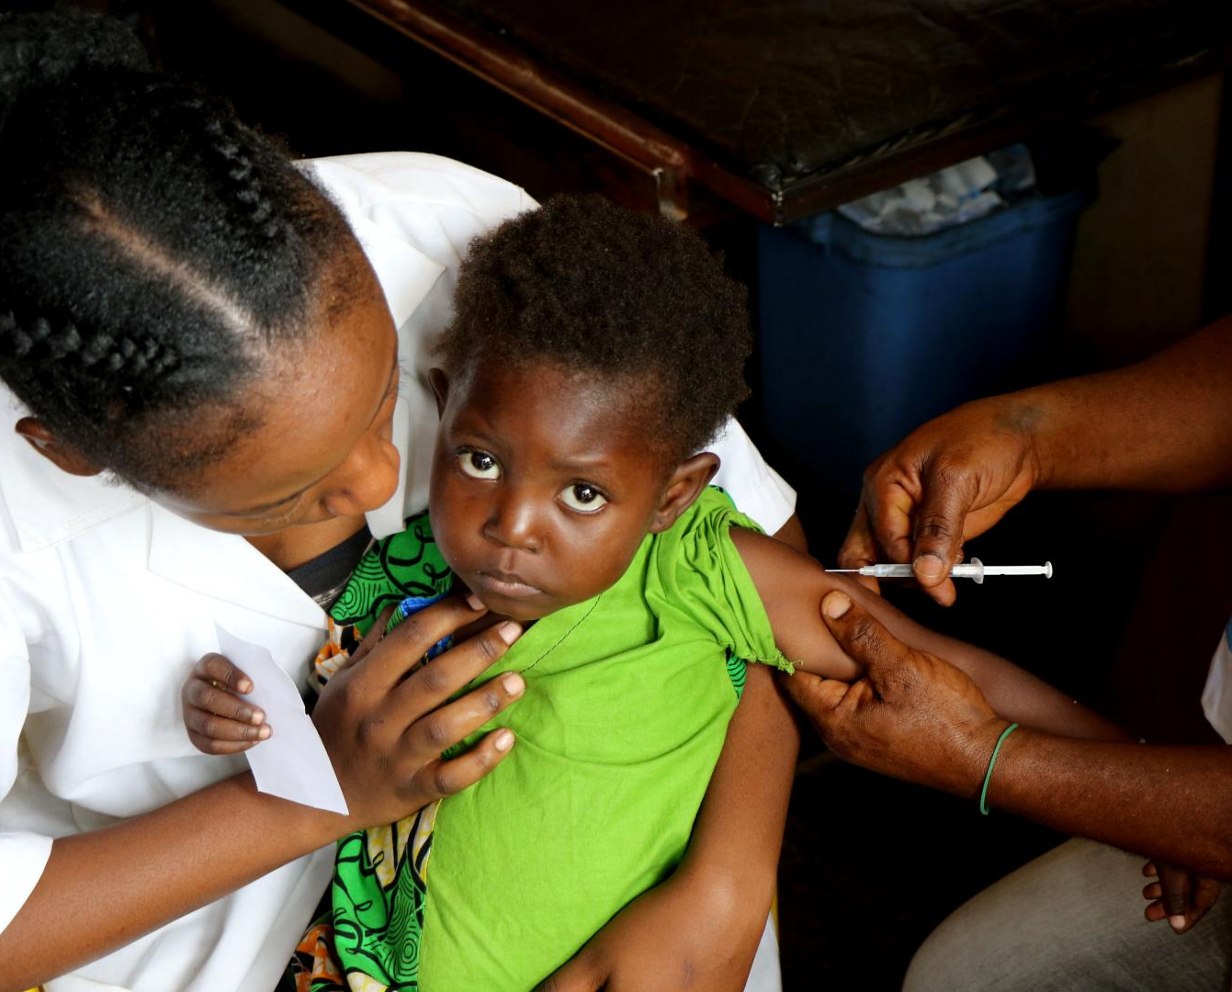








Introduction du nouveau Vaccin contre la Rougeole-Rubéole en RDC
Leçons tirées
16 Novembre 2025

Slide 2
Plan de Présentation
Contexte
Approche introductive
Chronogramme d’activités
Processus
Défis
Leçons apprises
Attentes du Niveau Central
Prochaines étapes
2
2

Slide 3
1. Contexte (1/6): Situation épidémiologique 2012 à S48, 2025
Rubriques | 2012 | 2013 | 2014 | 2015 | 2016 | 2017 | 2018 | 2019 | 2020 | 2021 | 2022 | 2023 | 2024 | 2025
Cas (agrégés) | 73 794 | 87 366 | 33 711 | 50 889 | 22 162 | 45 165 | 65 098 | 311 471 | 80 450 | 54 471 | 146 438 | 311 500 | 102 539 | 76 420
Décès | 2 023 | 1 393 | 402 | 565 | 278 | 536 | 901 | 6045 | 1193 | 768 | 1 846 | 5 799 | 2 231 | 1 109
Létalité | 2,70% | 1,60% | 1,20% | 1,10% | 1,30% | 1,20% | 1,30% | 1,90% | 1,50% | 1,40% | 1,30% | 1,26% | 2,20% | 1,50%
Cas investigués | 3 032 | 2 553 | 3 133 | 2 516 | 2 189 | 3 319 | 2 908 | 5 757 | 4 429 | 3 389 | 6 740 | 7 655 | 5994 | 6 688
Cas IgM+ Rougeole | 1 191 | 811 | 1009 | 537 | 406 | 659 | 961 | 2682 | 1727 | 1389 | 2 919 | 4 242 | 2564 | 3 125
Cas IgM+ Rubéole (**) | 460 | 779 | 854 | 442 | 223 | 688 | 291 | 514 | 913 | 582 | 1 433 | 619 | 261** | 418**
ZS en épidémie | 124 | 77 | 97 | 45 | 37 | 61 | 100 | 253 | 133 | 106 | 225 | 316 | 188 | 183
** Le test est réalisé seulement pour les prélèvements négatifs à la rougeole.
Depuis le mois d’août 2010, la RDC fait face à une résurgence des épidémies de rougeole qui touchant presque toutes les provinces avec des incidences de cas confirmés de plus de 20 cas pour 1 000 000 habitants durant les cinq dernières années;

Slide 4
1. Contexte (2/6)
Marquées par des épidémies de grandes ampleurs avec des records de cas et décès en 2019 (311 471 cas suspects, 6 045 décès) et 2023 (311 500 cas suspects, 5 799 décès) ;
En dépit des interventions menées conformément au Plan stratégique d’ élimination de la rougeole 2012-2020 actualisé échéance 2021-2030 (campagne de suivi tous les 3 ans , les ripostes vaccinales dans certaines ZS et PEC des cas de rougeole, Introduction de la seconde dose de VAR dans le calendrier vaccinal entre novembre 2022 et mars 2023 en 2 blocs. etc), cette notification s’est poursuivie en 2020, 2021, 2022 et 2023
En outre, durant les cinq dernières années, les analyses de laboratoire réalisées sur certains échantillons négatifs de rougeole révèlent la présence de la circulation de la rubéole dans certaines provinces du pays.

Slide 5
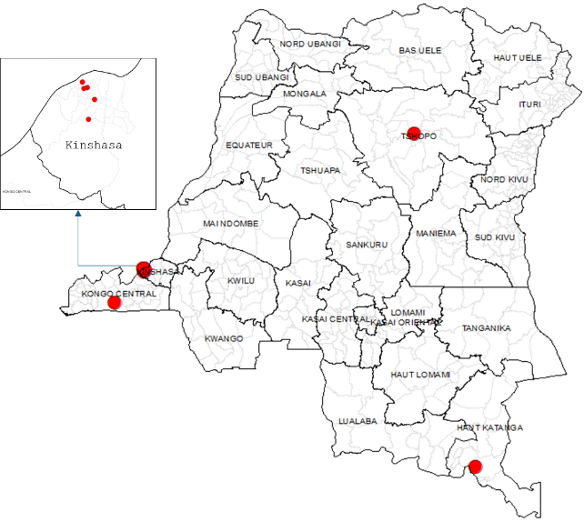
1. Contexte (3/6)
Localisation site sentinelle (SRC)
Surveillance de la rubéole est réalisée de deux manières : (1) la surveillance basée sur les cas, intégrée à celle de la rougeole, (2) la surveillance du syndrome de la rubéole congénitale (SRC) dans les sites sentinelles introduite dans le système depuis 2019 (9).
On note une augmentation de cas de rubéole de 514 cas positif en 2019 à 1 433 en 2022; 619 cas en 2023 et 100 cas suspects de syndrome de rubéole congénitale (SRC) dont un (01) testé positif dans les 9 sites de surveillance sentinelle, (Fardeau de la maladie)

Slide 6
1. Contexte (4/6)
Condition éligibilité initiale à l’introduction (CV 80% dans les ZS et maintenu pendant 3 années consécutives ( non atteint);
Réalisation d’une campagne de suivi contre la rougeole en 3 blocs des provinces en 2023 et mars 2024 , où 20 949 774 enfants de 6 à 59 mois ont été vaccinés sur les 20 678 454 attendus soit une CV 101,31%
Réalisation d’une enquête post campagne dans les 26 provinces

Slide 7
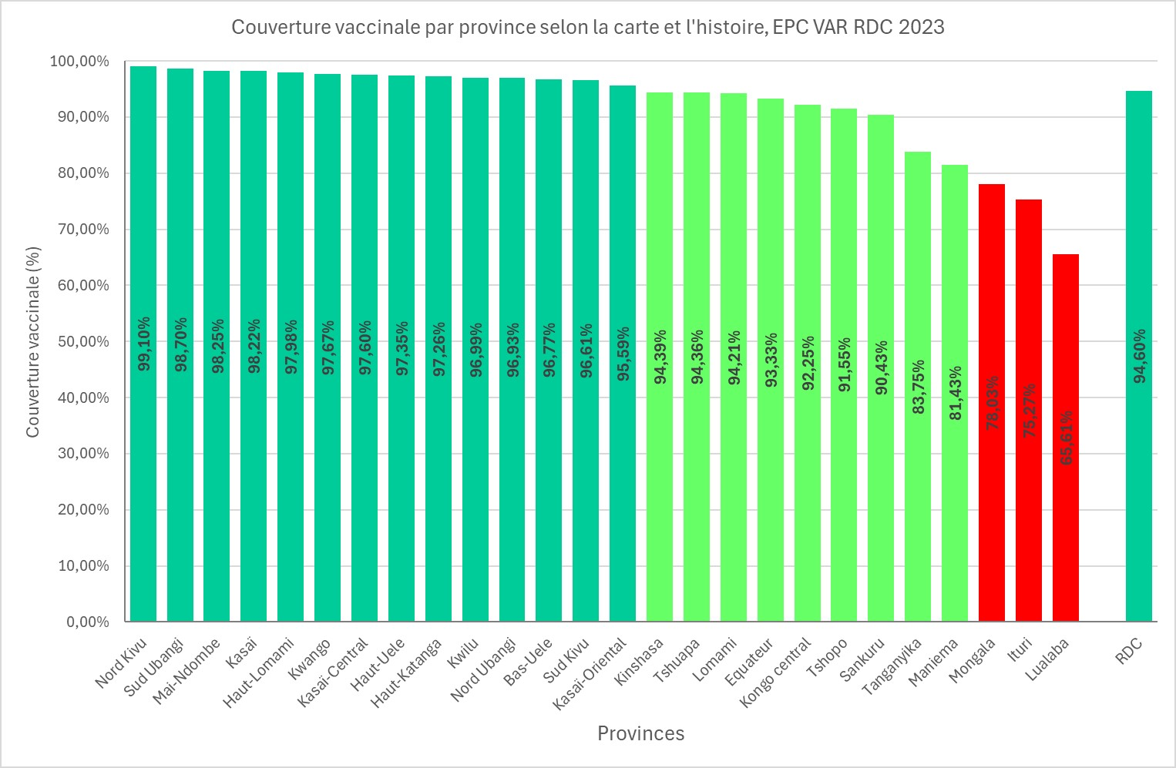
P6
1. Contexte: Enquête Post-campagne de suivi dans les 26 provinces (5/6)
CV estimée à 94,60% (cartes ou l’histoire avec un taux de possession de la carte de vaccination de 12,88%) ;
Avec 23/26 provinces avec CV au moins 95 %u moins 80% :
Atteinte de l’objectif de 95% de couverture vaccinale dans 14 provinces avec CV variant de 99,10% et 95,59%
09 provinces avaient leurs couvertures vaccinales entre 94% et 80% ;
Trois provinces avec CV (<80%): Lualaba (65,61%), de l’Ituri (75,27%) et Mongala (78,03%).
Ce qui rend le pays éligible à l’introduction u vaccin RR.

Slide 8
1. Contexte (6/6)
Tenant compte de ce contexte, Cela motive l’introduction du vaccin combiné contre la rougeole et la rubéole (RR) en RDC avec l’appui de Gavi et d’autres partenaires :
Le GTCV a émis l’avis favorable pour l’introduction du vaccin contre RR entre 2025 et 2026,
Avis validé par le CCIA stratégique le 24/03/2024 ;
Proposition d’introduction du vaccin RR soumise à Gavi en juin 2024 a été acceptée en juillet 2024 et la lettre d’approbation reçue au pays en septembre 2024 après transmission à GAVI des documents ayant intégré les recommandations du Comité d’Examen Indépendant (CEI )

Slide 9
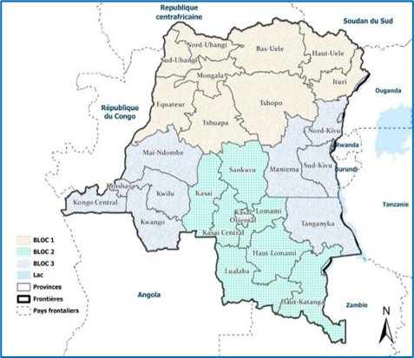
2. Approche introductive
1. Campagne de rattrapage ciblant les enfants âgés de 6 mois à 14 ans par bloc des provinces (46% de la population totale) ; Cible pays : 62,308,702 enfants
2. Vaccination de routine de 4,672,989 enfants pour la première année (administration en deux doses) : 1ère dose à 9 mois et 2ème dose à 15 mois.
NB: * . Pour des raisons logistiques et le meilleur suivi des préparatifs, le processus introduction sera mis en œuvre en trois blocs de provinces. (Analyse de risque 2024)
Bloc Initial
Bloc 1 (Sept-Octobre 2025) : Equateur, Tshopo, Bas Uélé, Haut Uélé, Ituri, Mongala, Nord Ubangi, Sud Ubangi et Tshuapa,
Bloc 2 (Février 2026) : Kasaï, Kasaï central, Kasaï oriental, Lomami, Haut Lomami, Tanganyika, Sankuru, Haut Katanga et Lualaba
Bloc 3 (juin 2026) : Nord Kivu, Sud Kivu, Kwango, Kongo Central, Kinshasa, Maniema, Maï-Ndombe et Kwilu

Slide 10
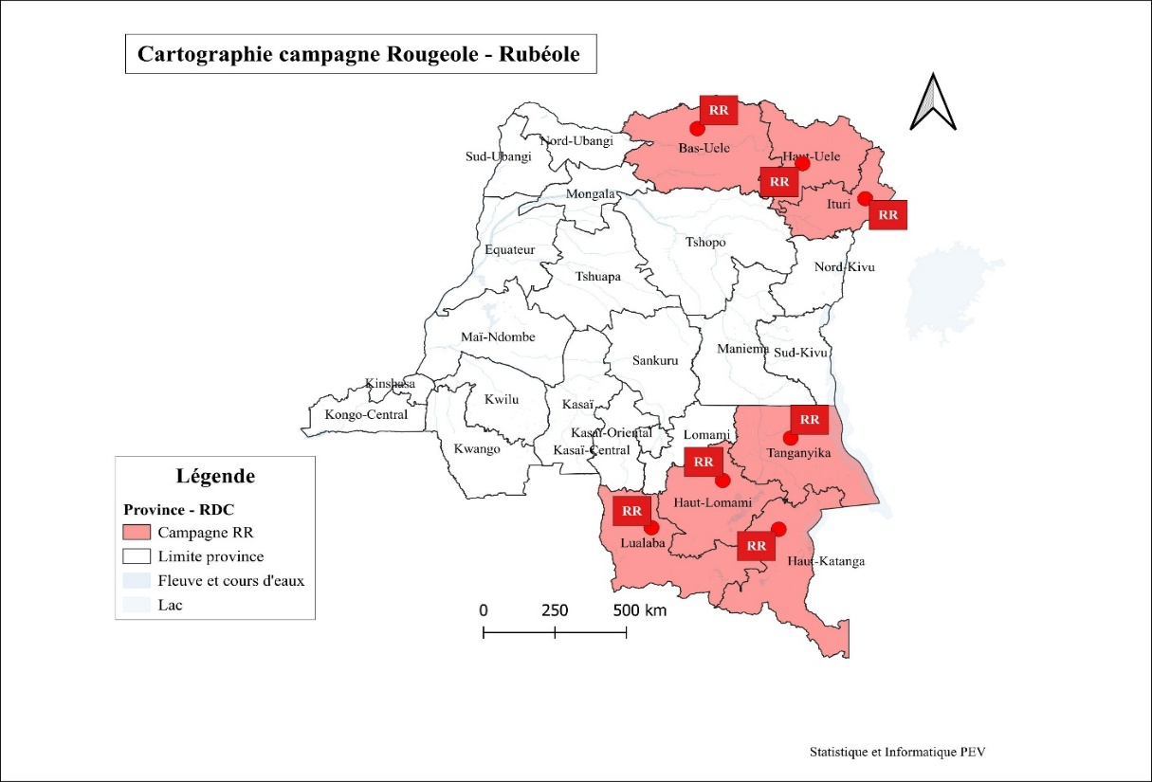

Rappel du périmètre d’intervention (Mise à jour au 05 Mai 2025)
Bloc Actualisé
Bloc 1 (Novembre 2025) : Bas Uélé, Haut Katanga, Haut Lomami, Haut Uélé, Ituri, Lualaba et Tanganyika
Bloc 2 (Février 2026) ??? : Equateur, Nord Ubangi, Sud Ubangi, Kwango, Kwilu, Kinshasa, Mai Ndombe, Mongala, Sankuru, Tshopo et Tshuapa,
Bloc 3 (Juin 2026) ???: Nord Kivu, Sud Kivu, Kongo Central, Kasaï, Kasaï Central, Kasaï Oriental, Lomami et Maniema
NB: Période des bloc 2 et 3 à determiner au cours de la revue annuelle du PEV.
Reconfiguration des Blocs des provinces sur base du contexte épidémiologique
Bloc : 1
Nombre de provinces : 7
Nombre antennes: 13
Nombre des ZS: 128
Cible : 16 972 703 enfants de 6 mois à 14 ans
Sites de vaccination: 19 947
Lancement officiel le 26 novembre 2025
Présidé par les APA,
Synchronisé dans 9/13 antennes excepté (Bunia, Aru, Kisenge et Lubumbashi)
Vaccination de 16 246 421 enfants soit CV 96,72%

Slide 11
3. Chronogramme d’activités
Février 2025
Février à Avril 2025:
Mai à Juillet 2025 :
Août à Octobre 2025 :
Novembre 2025 :
Travaux des commissions:
Elaboration chronogramme d’activités
Elaboration des plans: de formation, de communication, logistique.
Elaboration des Directives,
NB: Suivi du renouvellement de l’AMM du RR (Expiration en août 2025) obtenu le 26 septembre 2025
Début des activités de communication par le point de presse de SE Mr Le MSPHPS au niveau central le 05 novembre 2025 (Polio et RR)
Élaboration et partage des paquets de briefing des acteurs sur l’introduction du vaccin RR;
Disponibilité des fonds de la campagne dans toutes les 7 provinces: 10 Novembre 2025
Sélection et briefing des superviseurs du niveau Central du 14 au 16 novembre 2025 (Présentiel et en ligne) avec participation des provinciaux et AT
leur déploiement sur terrain du 19 au 23 novembre 2025
Suivi du briefing en cascade au niveau des provinces;
Organisation des points de presse en province 23 au 28 novembre 2025
Lancement officiel le 26 novembre 2025
Elaboration OSP et partage aux provinces
Atelier d’orientation Mashako 3.0 couplée à la microplanification intégrée avec partage du canevas microplans RR
Réception des microplans RR des 7 provinces
Validation des microplans 7 provinces du 15 au 17 Octobre 2025
Transmission des requêtes et FT à la CAGF et aux partenaires pour la MAD des fonds le 23 octobre 2025
Finalisation du processus de recrutement des assistants techniques OMS, UNICEF, Ginger, Acasus, AFENET/CDC, briefing et déploiement sur terrain
Transmission des directives d’introduction RR et la lettre d’information des autorités aux provinces.
Réception de la totalité des vaccins RR (10 doses) de la campagne au 22 octobre 2025
Déploiement des intrants du NC vers les provinces du 26 octobre au 03 novembre avec poursuite (OG , Kit MAPI la veille et en cours de mise en œuvre de la campagne)
Mise en place du Poste de commandement et ses commissions
NB: Amélioration du processus RR sur base des difficultés rencontrées et Leçons apprises de la CVPFJ Bloc 6
Validation des différents plans (de formation, de communication, logistique.)
Elaboration outils de gestion et supports de communication pour la campagne de rattrapage
Implémentation base des données campagne RR dans le DHIS2 en atelier à Matadi
Transmission de la quantification et specifications technique à l’Unicef pour reproduction

Slide 12







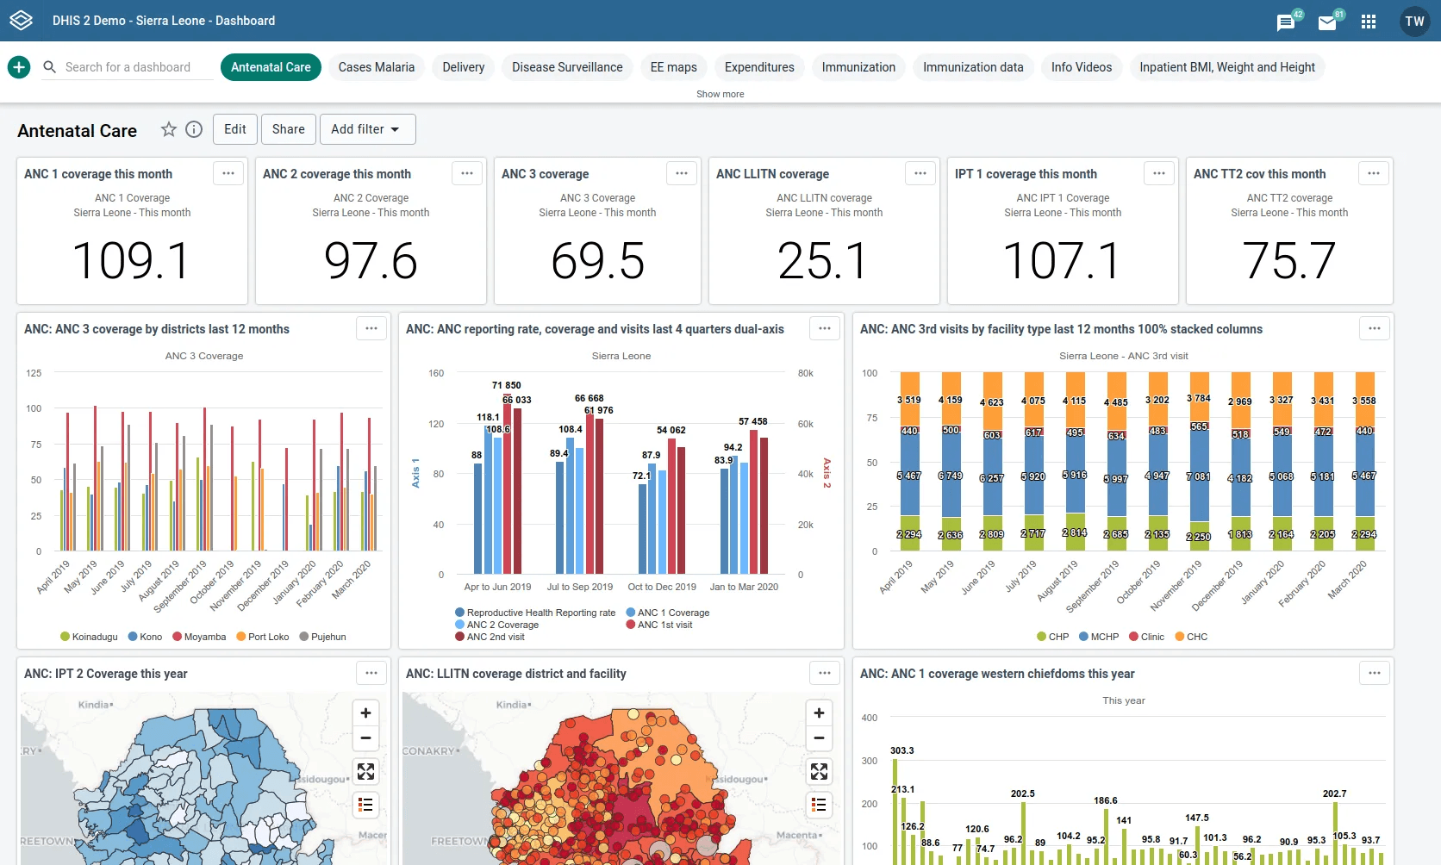



4. Processus (1/2)
Plateforme Unique
Preuve Numérique
POINTS FORTS
Utilisation du DHIS2 comme unique plateforme centralisée pour le rapportage des données journalières, éliminant les doublons et les incohérences.
Capture de la photo du rapport journalier de l'aire de santé via l'application Gestion PEV pour une transmission immédiate et verifiable par le collecteur des données.
Innovation dans la Remontée des Données
Temps réel
Traçabilité
La mise en place de l'approche innovante de gestion des données (second data dans les ZS avec plus d’AS, fourniture en Mega, moyens de transport au collecteur des données a permis d'améliorer significativement la complétude , la promptitude et la visualisation des informations sanitaires durant la campagne.
Analyse Visuelle
Renforcement Capacités
Intégration de Power BI avec DHIS2 permettant une analyse dynamique et une visualisation rapide des performances à tous les niveaux de la pyramide sanitaire.
Formation des gestionnaires au chef-lieu, améliorant l'interprétation et la qualité des données remontées depuis les aires de santé.
Power BI
Aide à la décision
Qualité des données

Slide 13





4. Processus (2/2)
ZONES DE VIGILANCE
Difficultés Rencontrées & Axes d'Amélioration
Qualité de la Formation
MAJEUR
La formation "à la hâte" due à l'arrivée tardive des superviseurs nationaux dans 3 provinces du Nord a compromis la maîtrise parfaite des lignes directrices par les équipes opérationnelles.
L'analyse du Bloc 1 a révélé des goulots d'étranglement critiques aux niveaux logistique, financier et organisationnel qui nécessitent des actions correctives immédiates.
Logistique & Intrants
MAJEUR
Livraison fractionnée des vaccins, kits MAPI, outils de gestion et supports de communication entraînant des erreurs de quantités et des surcoûts pour le déploiement vers les zones de santé.
Paiements des AVS
CRITIQUE
Impact global sur la campagne
Le retard de paiement des Activités de Vaccination Supplémentaires (AVS) antérieures a constitué un risque majeur pour l'adhésion et la motivation des acteurs de terrain.
3 Domaines
Nécessitant une révision stratégique

Slide 14
5. Défis
Respect du chronogramme d’activités /échéances:
Mise à disposition des fonds dans les provinces/ZS
La reproduction des outils de gestion et supports de communication (NC)
Distribution d’intrants du niveau central vers les provinces/ antennes ; des antennes vers les ZS et des ZS vers les AS (plusieurs rotations et arrivées tardives)
Selection des transporteurs, fournisseurs carburant et piles etc) dans les 7 provinces en général et en particulier les 3 du nord (Bas Uélé, Haut Uélé et Ituri)
NB : Nous étions à jour avec le chronogramme d’activités sauf un retard :
Dans la réception des outils de gestion et supports de communication perturbant la distribution d’intrants (principe du bundling) dans les provinces
Déploiement tardif des superviseurs du niveau central pour les destinations Bas Uélé, Haut Uélé et Ituri (lié aux horaires de vol)
La disponibilité des Kits MAPI (la veille et ou au cours de la campagne)

Slide 15
6. Leçons apprises
La régularité du fonctionnement des postes de commandements à tous les niveaux a permis le suivi des préparatifs, l'amélioration de la coordination et la mise en œuvre d’une campagne de qualité en dépit de certaines difficultés rencontrées;
La mise en place d’un système de remontée des données plus efficace dans DHIS2 avec une formation plus efficace des gestionnaires de données a permis d’atteindre des taux de complétude de près de 100% dans les 7 provinces du bloc 1 (RR);
La réception tardive et fractionnée au niveau central des outils de gestion et supports de communication ont impacté négativement la disponibilité d’intrants en provinces surtout dans les coins d’accès difficile : Bas Uélé, Haut Uélé, Ituri, Antenne Kisenge (Lualaba).

Slide 16
7. Les attentes du Niveau Central
Transmission des microplans des ZS consolidé et validé au niveau provincial (cfr canevas RR transmis officiellement) : Fin décembre
Transmission des fichiers reprenant les populations par AS de chaque ZS (faciliter l’importation des données dans le DHIS2)
Inventaire physique des VAR disponible à tous les niveaux (determiner le besoins pour la période avant le Switch VAR /RR et rapatriement des doses restantes au niveau central
Respect du chronogramme d’activités/échéances : Lancement officiel

Slide 17
8. Prochaines étapes
Elaboration du chronogramme d’activités
Validation des microplans des provinces
Partage aux provinces:
- Du chronogramme d’activités
- De la note d’information et des directives sur l’introduction du RR
- Du plan de mise en oeuvre du Switch VAR/RR
- Du Plan de communication à contextualiser
- Des microplans validés par le niveau central
- Des liens pour l’OSP etc

Slide 18

Merci

